Slide 1




Slide 2


Slide 3




Các đơn vị đo diện tích đã học bao gồm:
Milimét vuông (mm²)
Xentimét vuông (cm²)
Decimét vuông (dm²)
Mét vuông (m²)
Decamét vuông (dam²)
Hectômet vuông (hm²)
Kilomét vuông (km²)

Slide 4
Mỗi đơn vị đo diện tích lớn hơn đơn vị đo diện tích liền kề nhỏ hơn nó 100 lần. Cụ thể:
1 km² = 100 hm²
1 hm² = 100 dam²
1 dam² = 100 m²
1 m² = 100 dm²
1 dm² = 100 cm²
1 cm² = 100 mm²
1 mm² = 0,01 cm²
1 cm² = 0,01 dm²
1 dm² = 0,01 m²
1 m² = 0,01 dam²
1 dam² = 0,01 hm²
1 hm² = 0,01 km²

Slide 5






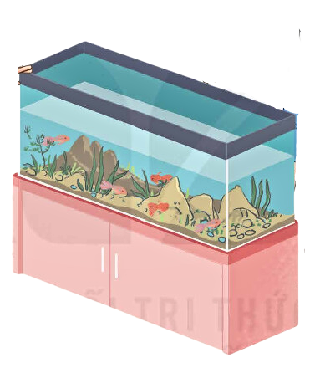


Slide 7


Slide 8


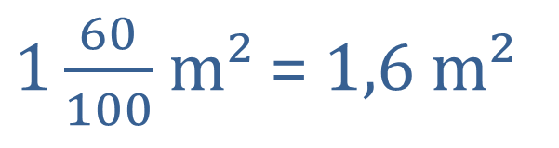
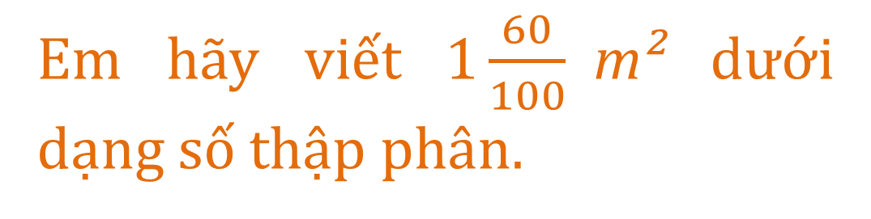
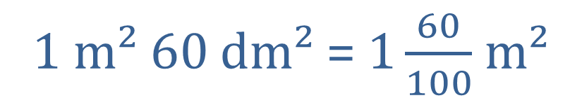
Ví dụ 1: Viết 1 m² 60 dm² dưới dạng số thập phân với đơn vị mét vuông.
1 m² 60 dm² =
?
m²
1 m² 60 dm² = $1\frac{60}{100}$m²
$1\frac{60}{100}$m² = 1,6 m²
Em hãy viết $1\frac{60}{100}$m² dưới dạng số thập phân.
Em hãy viết 1 m² 60 dm² dưới dạng hỗn số.
Vậy: 1 m² 60 dm² = 1,6 m²

Slide 9

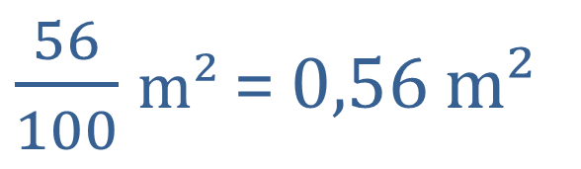
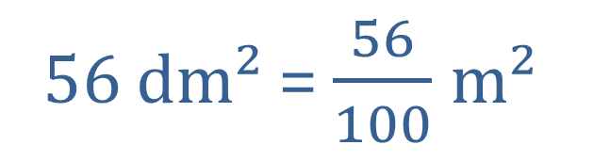
Ví dụ 2: Viết 56 dm² dưới dạng số thập phân với đơn vị mét vuông.
56 dm² =
?
m²
56 dm² = $\frac{56}{100}$m²
$\frac{56}{100}$m² = 0,56 m²
Vậy: 56 dm² = 0,56 m²

Slide 10


Slide 11


Tìm số thập phân thích hợp.
a)
8 m² 75 dm² =
?
m²
b)
4 dm² 25 cm² =
?
dm²
3 m² 6 dm² =
?
m²
2 dm² 5 cm² =
?
dm²
120 dm² =
?
m²
85 cm² =
?
dm²

Slide 12

a)
8 m² 75 dm² =
8,75
m²
b)
4 dm² 25 cm² =
4,25
dm²
3 m² 6 dm² =
3,06
m²
2 dm² 5 cm² =
2,05
dm²
120 dm² =
1,2
m²
85 cm² =
0,85
dm²

Slide 13

Đ, S
?
Mai nói: Hình A có diện tích lớn hơn.
?
Việt nói: Hình B có diện tích lớn hơn.
?
3,95 cm²
4 cm² 15 mm²
Hình A
Hình B

Slide 14
Mai nói: Hình A có diện tích lớn hơn.
Đ
Vì: 4 cm² 15 mm² = 4,15 cm²
4,15 cm² > 3,95 cm²
S
Việt nói: Hình B có diện tích lớn hơn.
Vì: 3,95 cm² < 4,15 cm²

Slide 15


Slide 16
Tính diện tích của một số đồ vật xung quanh em rồi viết thành số thập phân. Ví dụ: SGK, vở bài tập, mặt bàn, bảng lớp, bảng con,…

Slide 17


Slide 18


